Slide 1

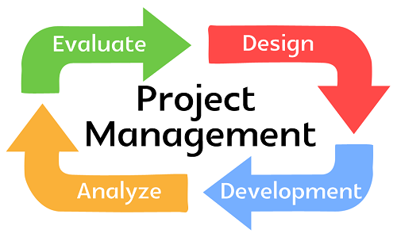
QUẢN LÝ DỰ ÁN
CÔNG NGHỆ PHẦN MỀM
Giảng viên:
Nguyễn Văn Đồng– BM Công nghệ phần mềm - ĐH Thủy Lợi
nvdong@tlu.edu.vn
Email:

Slide 2
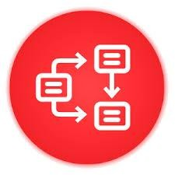
NỘI DUNG QUẢN LÝ DỰ ÁN
Lập kế hoạch dự án
Lập và quản lý tiến độ
Quản lý rủi ro

Slide 3
LẬP VÀ QUẢN LÝ TIẾN ĐỘ DỰ ÁN
Lập tiến độ dự án
Các biểu đồ thanh và mạng lưới hoạt động

Slide 4
LẬP TIẾN ĐỘ DỰ ÁN
Người quản lý ước định thời gian và các nguồn lực cần có để hoàn thành các hoạt động và tổ chức chúng vào một dãy thống nhất.
Phân tách toàn bộ công việc liên quan trong dự án thành các hoạt động riêng rẽ và xét đoán thời gian đòi hỏi để hoàn thành các hoạt động này.

Slide 5
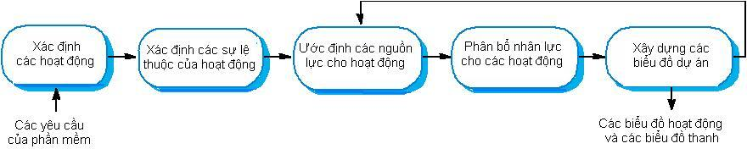
LẬP TIẾN ĐỘ DỰ ÁN
Các hoạt động riêng lẻ thực hiện đồng thời.
Các hoạt động phụ thuộc nhau cần tránh và giảm thiểu.
Tiến trình lập tiến độ dự án

Slide 6
QUẢN LÝ TIẾN ĐỘ DỰ ÁN
Biểu đồ thanh (Sơ đồ Gantt)
Biểu đồ mạng lưới hoạt động
Các ký pháp đồ hoạ được dùng để minh họa tiến độ của dự án.

Slide 7
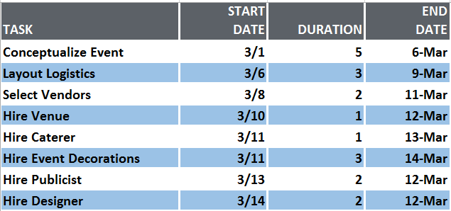
BIỂU ĐỒ THANH (SƠ ĐỒ GANTT)
Các biểu đồ thanh chỉ ra tên hoạt động, ai có trách nhiệm với mỗi hoạt động và khi nào hoạt động đó được lên lịch bắt đầu hoặc kết thúc.

Slide 8
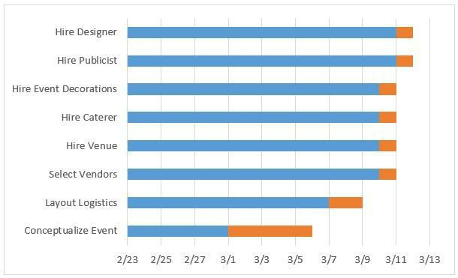
BIỂU ĐỒ THANH (SƠ ĐỒ GANTT)

Slide 9
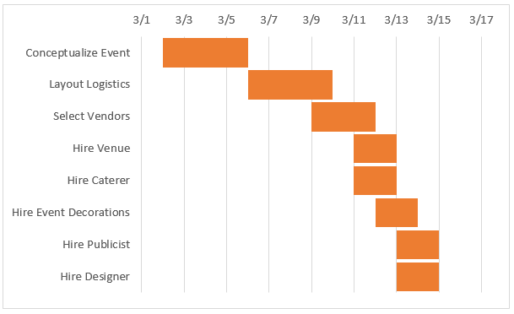
BIỂU ĐỒ THANH (SƠ ĐỒ GANTT)

Slide 10
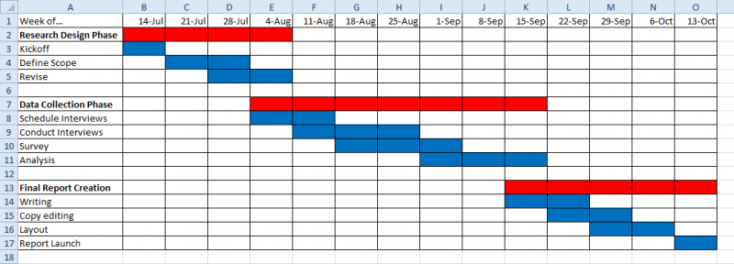
BIỂU ĐỒ THANH (SƠ ĐỒ GANTT)
Công cụ vẽ sơ đồ Gantt: Microsoft Excel, Microsoft Project….

Slide 11
BIỂU ĐỒ MẠNG LƯỚI HOẠT ĐỘNG
Các sơ đồ mạng lưới hoạt động chỉ ra các lệ thuộc giữa các hoạt động khác nhau tạo thành dự án.
Công việc: Các việc làm
Sự kiện: Kết quả công việc
Mối liên hệ giữa các công việc
Có CV trước không có CV sau
Có CV sau không có CV trước
Có cả CV trước và sau

Slide 12
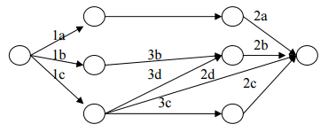
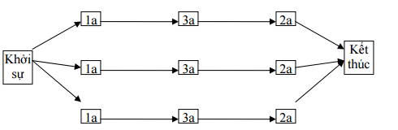
BIỂU ĐỒ MẠNG LƯỚI
Có 2 dạng biểu diễn:
AOA: Các mũi tên chỉ các công việc còn các nút chỉ các sự kiện
AON:Các công việc được biểu diễn trên các nút

Slide 13
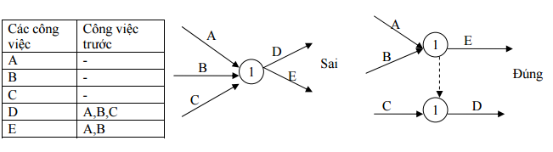
BIỂU ĐỒ MẠNG LƯỚI HOẠT ĐỘNG (Sơ đồ AOA)

Slide 14
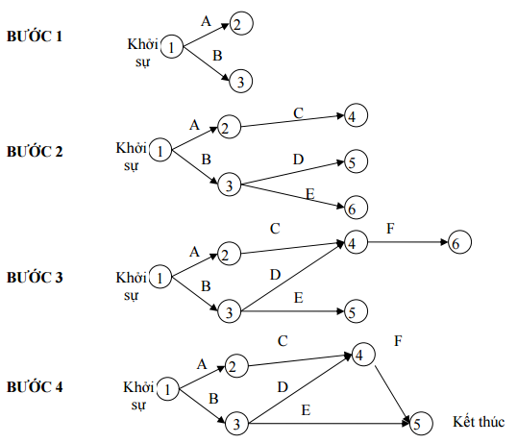
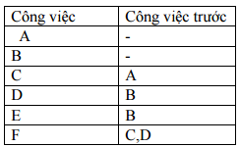
BIỂU ĐỒ MẠNG LƯỚI HOẠT ĐỘNG(Sơ đồ AOA)

Slide 15
BIỂU ĐỒ MẠNG LƯỚI HOẠT ĐỘNG
Đường găng (critical path) là đường dài nhất đi xuyên mạng đi từ thời điểm bắt đầu tới thời điểm kết thúc đi qua các công việc găng (critical task).
Critical task là các công việc có trữ lượng thời gian (thời gian tự do) bằng 0. Tức là các công việc đã bị fix cứng thời gian.

Slide 16
BIỂU ĐỒ MẠNG LƯỚI HOẠT ĐỘNG
Ý nghĩa: Độ dài của đường găng trên trục thời gian, chính là thời lượng nhỏ nhất có thể để dự án hoàn thành theo kế hoạch, tức là thời gian hoàn thành dự án.

Slide 17
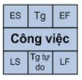
BIỂU ĐỒ MẠNG LƯỚI HOẠT ĐỘNG
PHƯƠNG PHÁP ĐƯỜNG GĂNG CPM
ES: Early Start: Thời gian bắt đầu sớm
EF: Early Finish: Thời gian kết thúc sớm
LS: Late Start: Thời gian bắt đầu muộn
LF: Late Finish: Thời gian kết thúc muộn
Tg là thời gian hoàn thành

Slide 18
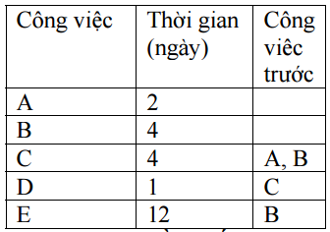
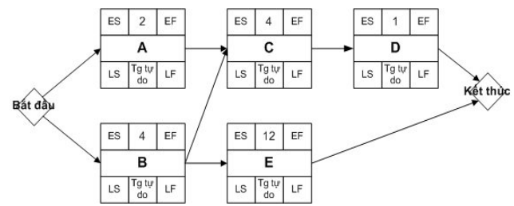
BIỂU ĐỒ MẠNG LƯỚI HOẠT ĐỘNG
PHƯƠNG PHÁP ĐƯỜNG GĂNG CPM

Slide 19
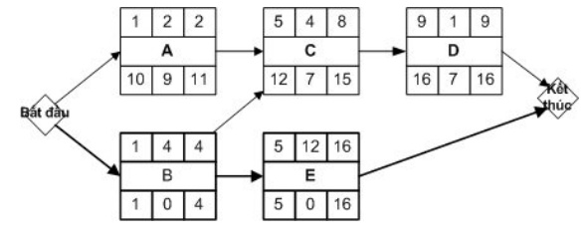
BIỂU ĐỒ MẠNG LƯỚI HOẠT ĐỘNG
PHƯƠNG PHÁP ĐƯỜNG GĂNG CPM
Đường găng là đường chưa toàn các công việc có thời gian tự do là 0: B->E là đường găng.

Slide 20

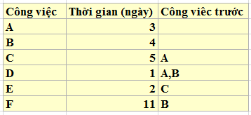
BÀI TẬP
Website: www.hdtlu.github.io
Bài 1: Tìm hiểu cách vẽ sơ đồ Gantt và sơ đồ mạng lưới trên công cụ Microsoft Project.
Bài 2: Vẽ sơ đồ mạng kiểu AON và tìm đường găng của bảng công việc sau:
Website: www.hdtlu.github.io

